Slide 1
Semantix Fintech
Motto
Notes:
windows
cmd - as admin
choco install -y terraform
mkdir semantix
cd semantix
powershell - as admin
Invoke-WebRequest -Uri https://aka.ms/installazurecliwindows -OutFile .\AzureCLI.msi; Start-Process msiexec.exe -Wait -ArgumentList '/I AzureCLI.msi /quiet'; rm .\AzureCLI.msi
voltar ao cmd
refreshenv
az login
az account subscription list | find "subscriptionId"
az account set --subscription "4c262e89-1a41-49c4-a03f-cd6f4adff1d5"
az ad sp create-for-rbac --role="Contributor" --scopes="/subscriptions/4c262e89-1a41-49c4-a03f-cd6f4adff1d5"
NAO VERSIONAR
{
"appId": "71d83011-1f70-4e57-b10d-e077cb46bc8e",
"displayName": "azure-cli-2022-03-09-16-04-54",
"password": "emLLm8qnVdFmHM-tqMJvw6NKhfGL~IsN51",
"tenant": "68ec6eac-f2fc-426c-b994-e3d3035997d1"
}
terraform fmt #
terrafom validate #
terraform apply -auto-approve #
terraform show #
terraform state list #
create main.tf file
terraform {
required_providers {
azurerm = {
source = "hashicorp/azurerm"
version = "2.98.0"
}
}
}
provider "azurerm" {
# Configuration options
}
terraform init

Slide 2





Cenário
PIX
88%
100MM
CC Virtual
2 MM
Apps
Notes:
Numero de Clientes – 2MM
88% - 1,76 MM
Apps Mobile
Pix
Cartoes Virtuais
100MM transações/dia

Slide 3








Oportunidade
Notes:
implementar uma solução de BigData que permita hospedar esses dados gerados diariamente pelos sistemas de frontend e ERP da financeira.
Os dados serão utilizados para tomadas de decisões, predições e implementação de cognição com chatbots.

Slide 4




Requerimentos e Proposta Tecnica
Arquitetura escalável, permitindo crescimento horizontal;
Azure Databricks
Notes:
• Arquitetura escalável, permitindo crescimento horizontal;
Sugestão:
• Aceitável usar solução mesclando Serviços Cloud, Open Sources e Soluções de Mercado
Decisao – Aproveitar Parceria com Microsoft – Ofertar com MS
- Desenho macro da solução e apresentá-la com um “speech” na defesa do material junto aos arquitetos da Semantix.
- Criar essa arquitetura em uma cloud utilizando alguma ferramenta de IaC
Utilizacao do Terraform (Abstracao de IaC - Providers)
- Desenho macro de uma esteira DevOps para deploy de jobs nessa plataforma criada
Cliente usa Azure, entao esta solução foi baseada em Azure para facilitar processos administrativos (Entao nao foi considerada uma solucao MultiCloud)
Escalavel – A Nuvem foi utilizada para nao existir limites de infraestrutura propria
Ferramentas – Para facilitar integracoes, foram usadas as ferramentas de Big Data foram prorizadas as solucoes Microsoft.
IaC – A ferramenta Terraform foi utilizada por sem amplamente utilizada no mercado e assim, facilitando a implementacao em outros provedores e aumentando a possibilidade de informacoes para manutencao.
Microsoft é Diamond Partner da Semantix Fintech – Sendo assim, a solucao foi direcionada utilizando os servicos da Microsoft, por ser uma parceria estrategica e financeiramente muito boa para ambas empresas.

Slide 5
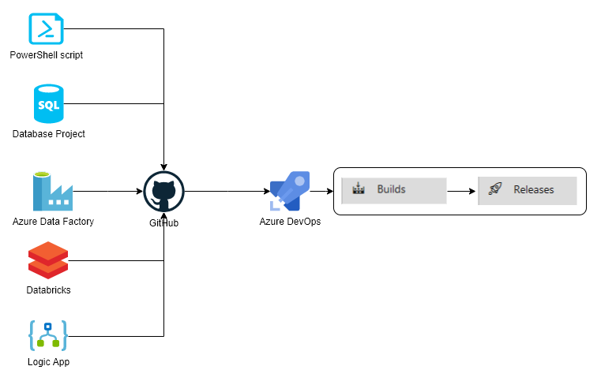
DevOps

Slide 6


Ferramentas
Notes:
Ferramentas
Hadoop x Spark (Azure Databricks) x Flink
HDInsight
Alternativa - https://cloud.google.com/dataproc/docs/concepts/overview

Slide 7
BACKUP SLIDES

Slide 8
Quick Ref Guide – Databricks Base
Req:
Chocolatey Instalado Windows
az login on your local machine
have Contributor rights to your subscription
choco install –y terraform
choco install –y azure-cli
git clone
cd semantix-final
cd databricks-base
az login
terraform init –upgrade
terraform apply -auto-aprove
Após execução, entrar no portal azure -> All Resources -> databricksdemoxxxx-workspace -> Launch Workspace
Notes:
OBS: Nao consegui fazer sem fazer o passo do Launch manual – algo da criacao do databricks e um problema de permissao

Slide 9
Quick Ref Guide – Databricks Service
cd ..
cd databricks-service
terraform init –upgrade
Atualizar a variável host no provider databricks
terraform apply -auto-aprove
Notes:
│ Error: cannot create cluster: 0310-035732-v7em2yxd is not able to transition from TERMINATED to RUNNING: Could not launch cluster due to cloud provider failures. azure_error_code: PublicIPCountLimitReached, azure_error_message: Cannot create more than 10 public IP addresses for this subscription in th..., Termination info: code: CLOUD_PROVIDER_LAUNCH_FAILURE, type: CLOUD_FAILURE, parameters: map[azure_error_code:PublicIPCountLimitReached azure_error_message:Cannot create more than 10 public IP addresses for this subscription in this region. (Azure request Id: d72ed9cf-8192-4e9b-b62b-3750bcd87c08) databricks_error_message:Error code: PublicIPCountLimitReached, error message: Cannot create more than 10 public IP addresses for this subscription in this region. (Azure request Id: d72ed9cf-8192-4e9b-b62b-3750bcd87c08)]. Please see https://docs.databricks.com/dev-tools/api/latest/clusters.html#clusterclusterstate for more details
│
│ with databricks_cluster.this,
│ on main.tf line 59, in resource "databricks_cluster" "this":
│ 59: resource "databricks_cluster" "this" {

Slide 10
Quick Ref Guide – HDInsight Spark
cd ..
cd hdinsight-spark
terraform init –upgrade
terraform apply -auto-aprove
Notes:
│ Error: creating HDInsight Spark Cluster "example-semantix" (Resource Group "example-resources"): hdinsight.ClustersClient#Create: Failure sending request: StatusCode=400 -- Original Error: Code="BadRequest" Message="User SubscriptionId '4c262e89-1a41-49c4-a03f-cd6f4adff1d5' does not have cores left to create resource 'example-semantix'. Required: 3, Available: 0."
│
│ with azurerm_hdinsight_spark_cluster.example,
│ on main.tf line 32, in resource "azurerm_hdinsight_spark_cluster" "example":
│ 32: resource "azurerm_hdinsight_spark_cluster" "example" {
│
╵

Slide 11
Issues
Limitacoes da conta Free na Azure
Best Practices – Padronizacao de documentacao/organizacao de artefatos, bem como Definicao de Arquitetura de Dados de Referencia (Quais ferramentas, quais meios de acesso, modelos de Seguranca – DevSecOps)
Conta – llfsilvasemantix@outlook.com.br
Credito – 200USD

